Slide 1
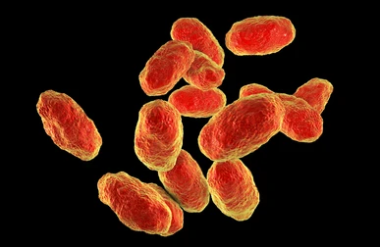
Brucella spp.
B. abortus
B. melitensis
B. suis
B. ovis
B. canis
B. neotomae
Bruceloza - zoonoza

Slide 2
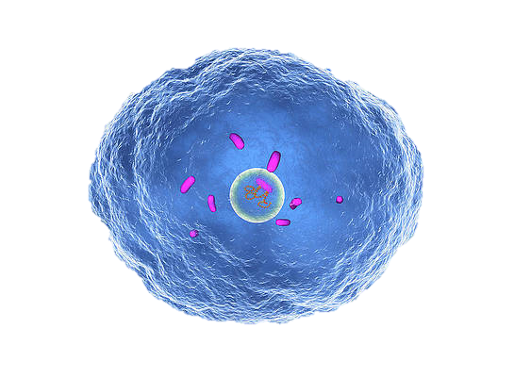
Obligatno intracelularna
peroralno, polnim putem, kontaktom, preko kože, aerogeno, urinom…
Kontakt sa pobačenim plodovima - najznačajniji put prenošenja
PER OS LIMFNI ČVOR GENITALNI TRAKT I RES
ERITRITOL

Slide 3
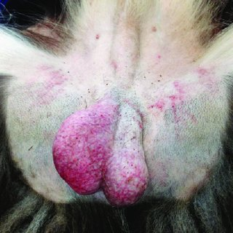
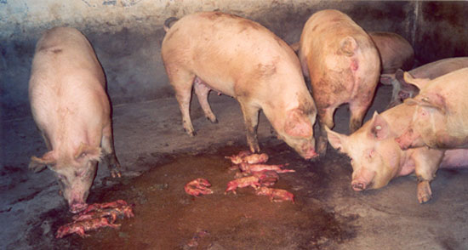
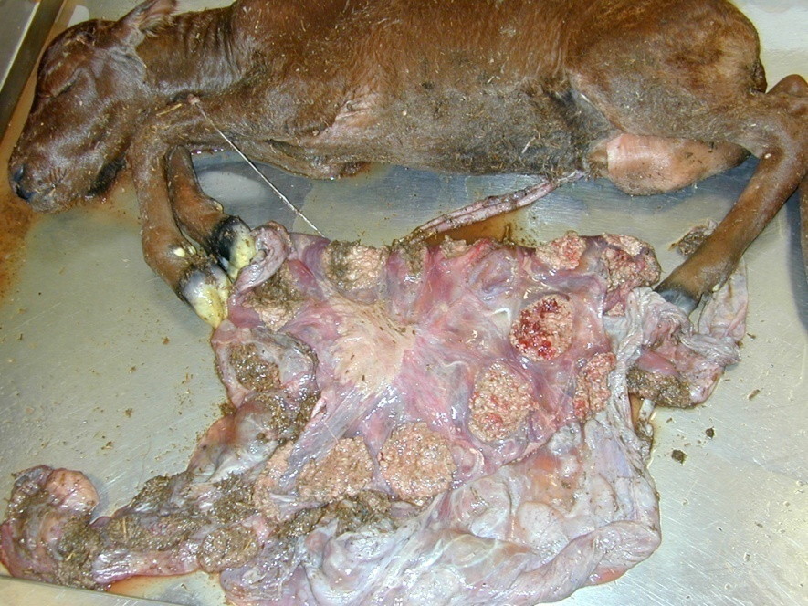
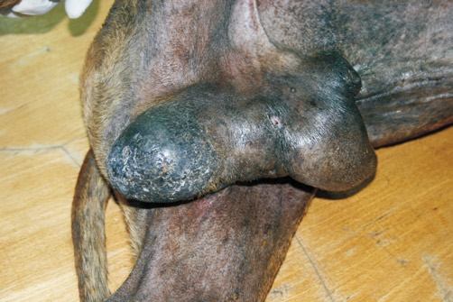
Najčešće klin. manifestacije oboljenja: abortus, epididimitis i orhitis
Posledica: sterilitet

Slide 4
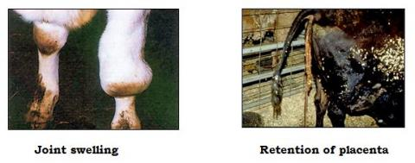
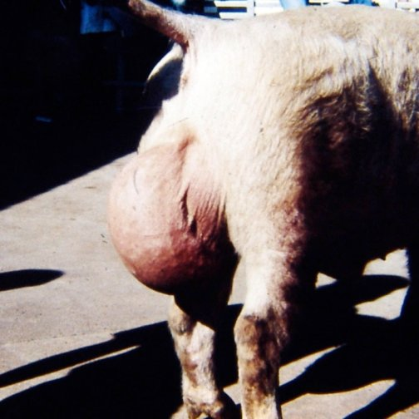
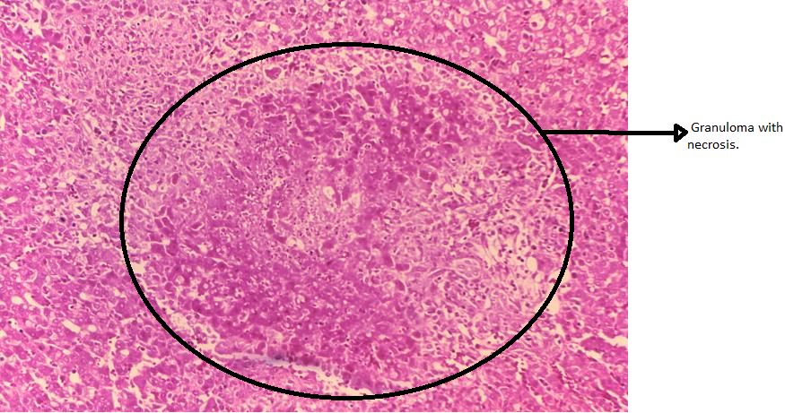
Ređe: HIGROMI RETENCIJA POSTELJICE
HRONIČNI TOK (ČESTO) BRUCELOMI
Prilikom narednog graviditeta dolazi do ponovne invazije uterusa i izlučivanja Brucella spp. putem lohija!

Slide 5
Ženke mogu da abortiraju samo jednom, nakon čega razvijaju određeni stepen imuniteta (abortusi izostaju u narednim graviditetima)
Ovakve životinje nastavljaju da izlučuju bakterije putem fetalnih tečnosti tokom narednih porođaja, kao i putem mleka (bakterije mogu perzistirati u organizmu inficiranih životinja čak i doživotno)
+
OPASNA ZOONOZA
=
Pravilo: kod pojave pobačaja uvek prvo treba isključiti brucelozu!!!

Slide 6
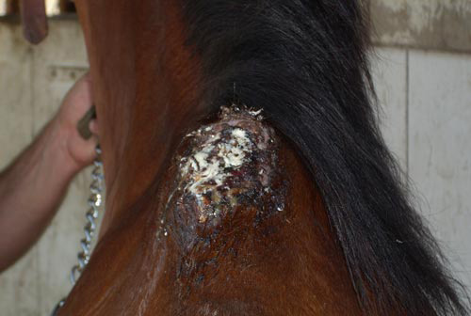
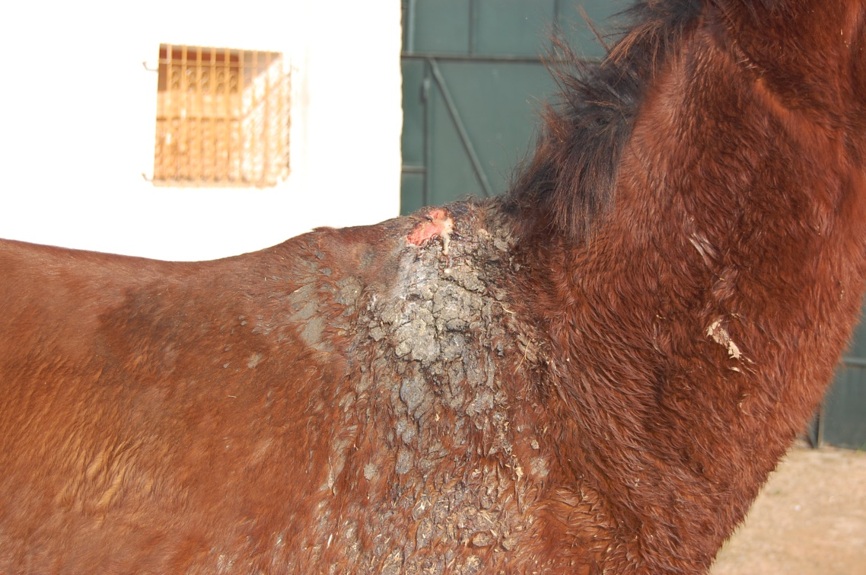
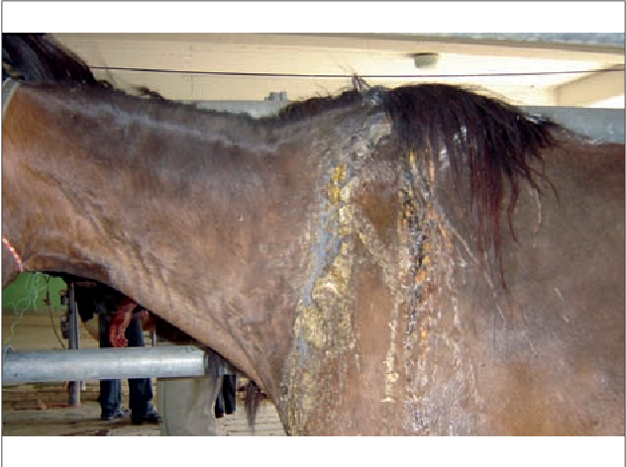
Konji: izuzetak
Brucele se obično nastanjuju u ligamentum nuche, burzama, tetivama i zglobovima i dovode do supurativnog burzitisa i fistule grebena

Slide 7
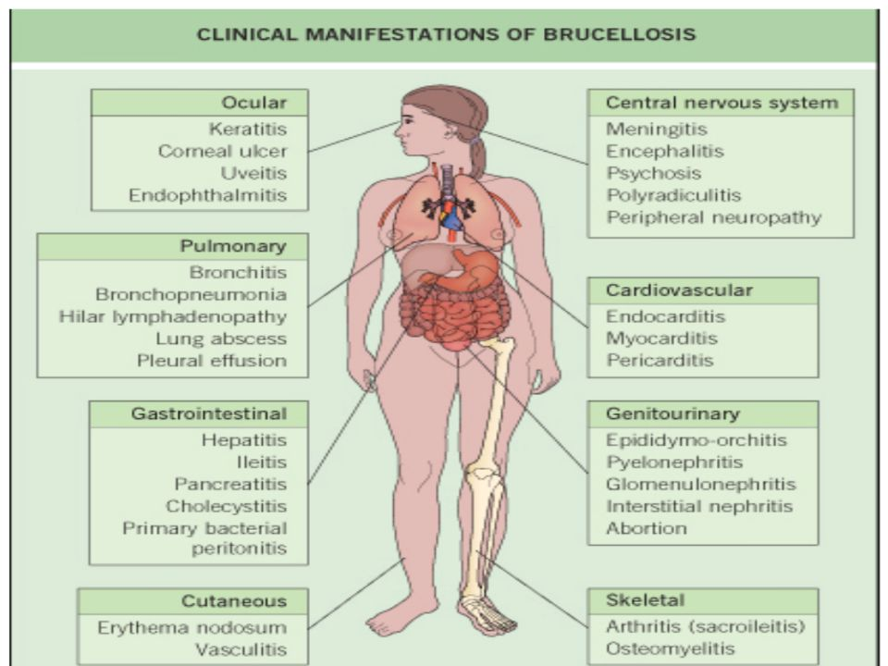
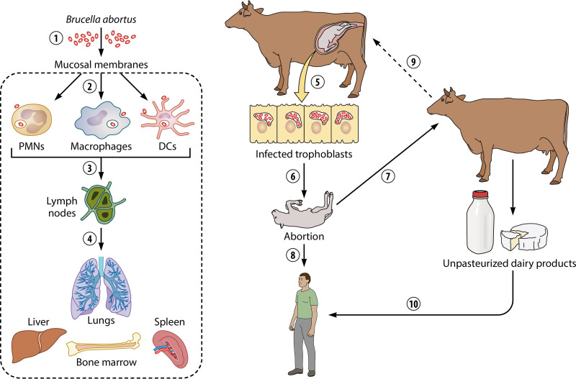
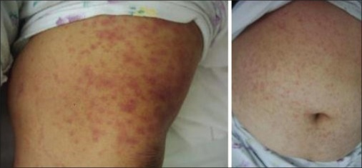
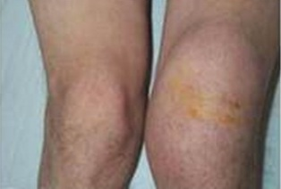
Ljudi: prijemčivi za: B. abortus, B. melitensis, B. suis i B. canis

Slide 8
B. abortus - goveda – abortus i orhitis (Bangova bolest)
- ovce – abortus
- koze – abortus
- svinje – abortus
- konji – burzitis – fistule u regiji grebena
- ljudi – sistemska bruceloza
B. melitensis - goveda – retko abortusi
- ovce – abortus
- koze – abortus
- ljudi – malteška/mediteranska/ondulentna groznica - težak klinički tok sistemske bruceloze
B. suis - svinje - abortus, orhitis, spondiloza i sterilitet
- ljudi - sistemska bruceloza
B. ovis - ovce - epididimitis ovnova, sporadični abortusi ovaca
B. canis - psi - abortus, epididimitis, diskospondiloza, sterilitet, okularni problemi nekad prvi znak
- ljudi - sistemska bruceloza
B. neotomae - vodeni pacov – bruceloza
Abortus
Orhitis
Epididimitis
Ljudi:sistemska
Konji: ...

Slide 9
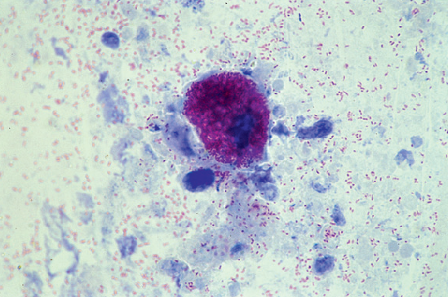
Morfološke i tinktorijalne osobine
Gram - negativni bacili ili kokobacili
NEMAJU: kapsulu, flagele, fimbrije i spore
Acidoalkohorezistentni mikroorganizmi (modifikovano bojenje po Zeihl-Neelsen-u) - crveni kokobacili na plavoj pozadini
U preparatima iz tkiva često se vide u gomilicama, usled nagomilavanja bakterija u inficiranim ćelijama

Slide 10
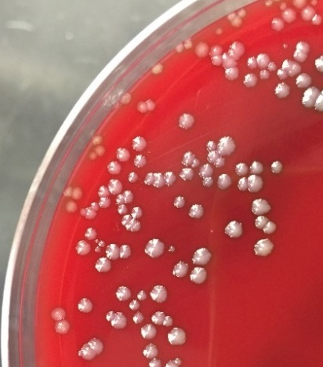
Kulturelne osobine
Nutritivno zahtevne vrste -obogaćene hranljive podloge: krvni agar sa 5-10% defibrinisane ovčije krvi, serum agar, Brucella agar, Skirrow agar
5-10% CO_{2,} 37 ºC
S ili R tipovi kolonija
B .ovis i B. canis uvek stvaraju R forme kolonija
Ne rastu na MacConkey agaru
Krvni agar - ne dovode do hemolize
Fiziološke i biohemijske osobine
Intracelularne, aerobne, kapnofilne, nepokretne...

Slide 11
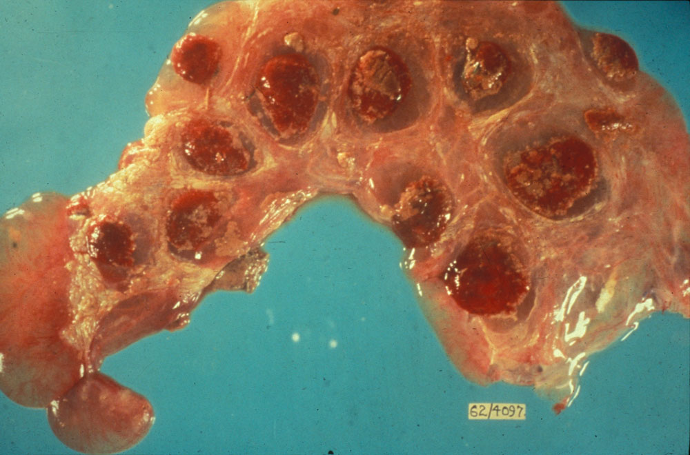
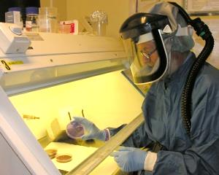
Materijal za pregled
Abortus
pobačeni fetusi ili njegovi delovi (obično unutrašnji organi ili sadržaj abomazusa), kotiledoni, vaginalni brisevi, iscedak iz uterusa…
Uginule životinje
slezina, limfni čvorovi
Suspektna bruceloza mužijaka
sperma ili tkivo epididimisa i testisa
Serološke analize
krv i mleko

Slide 12
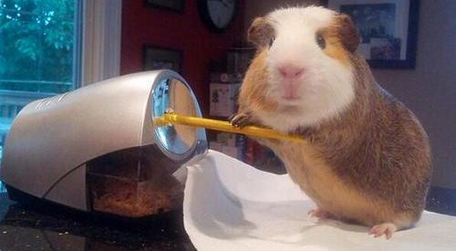
Dijagnoza
Klasične mb metode (morfološke, tinktorijalne i kuturelne osobine, ispitivanje biohemijskih i fizioloških osobina)
Biološki ogled
Imunološke metode
Molekularne metode (mali br...)
Dermatološka proba - brucelinizacija
Biološki ogled
danas: retko
Izolacija u laboratoriji: visok stepen rizika (biosigurnosni nivo III)
Indirektno – serologija
(otkrivanje prisustva specifičnih antitela u krvnom serumu odnosno u mleku)

Slide 13
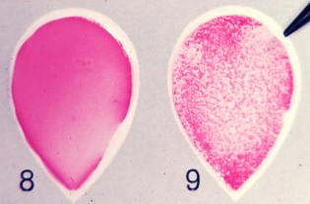
Imunološki testovi za otkrivanja antitela
Reakcija brze aglutinacije na pločici – Rose – Bengal test ili BAB test
kvalitativni screening test, služi za brzo testiranje sumnjivog stada, a ne za pojedinačne jedinke u stadu
Negativan test - sigurno negativan
Tačnost pozitivne reakcije je neophodno potvrditi drugim, specifičnijim metodama (RVK ili ELISA)

Slide 14
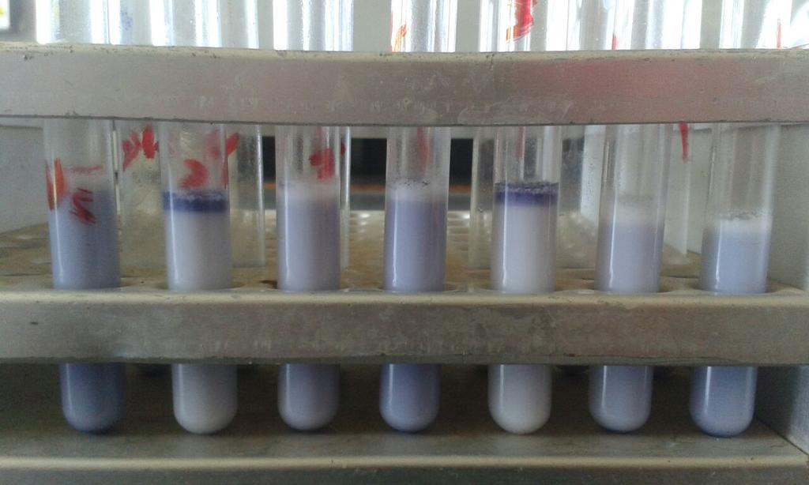
2. Mlečno – prstenasta proba
Ispitivanje zbirnog uzorka kravljeg mleka na farmi
Izvodi se tako što se u epruvetu sipa 1 ml zbirnog uzorka mleka i jedna kap komercijalnog antigena, a nakon inkubacije očitava se reakcija
Pojava plavog prstena koji se izdvaja na površini je znak pozitivne reakcije
Ukoliko je zbirni uzorak pozitivan, vrše se pojedinačna testiranja svih jedinki

Slide 15
3. Klasična aglutinacija u epruveti ili mikrotitracionoj ploči
kvantitativna metoda - titar antitela
RVK
potvrđivanje bruceloze kod individualnih tesitranja
ELISA metoda (indirektna ELISA)
služi kao potvrdni test nakon pozitivnog testa aglutinacije - visoko specifičan test koji omogućava detekciju svih klasa imunoglobulina i zbog toga se može koristiti i u svrhu diferenciranja vakcinisanih od zaraženih životinja
6. Coombsov test
7. Indirektna imunoflourescencija
Između antigena Brucella spp. i drugih Gram - negativnih bakterija (npr. Yersinia enterocolitica - serotip 0:9) postoji unakrsna srodnost - kod seroloških ispitivanja uvek treba primeniti najmanje dve različite metode uz primenu ne samo antigena Brucella spp. nego i drugih antigeno srodnih bakterija

Slide 16
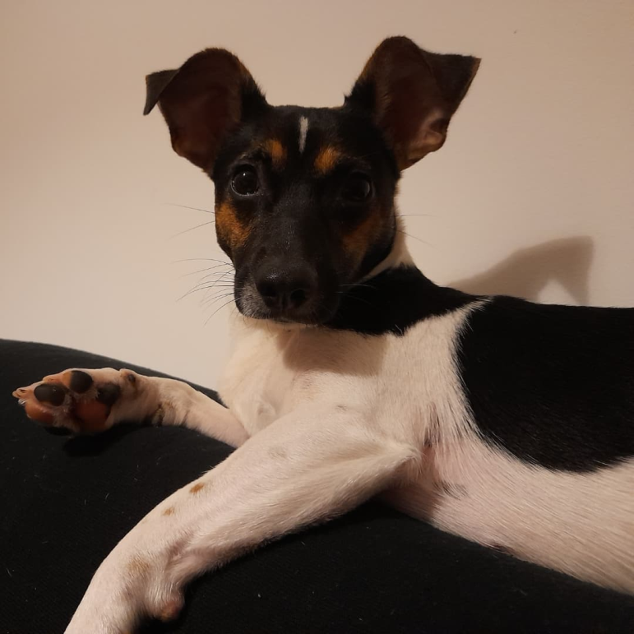
Terapija
Prijavljuje se po zakonu
Ne leči se
Životinje se neškodljivo uklanjaju
Bruceloza pasa:
Dozvoljena terapija
Kastracija/ovarijehisterektomija

Slide 17
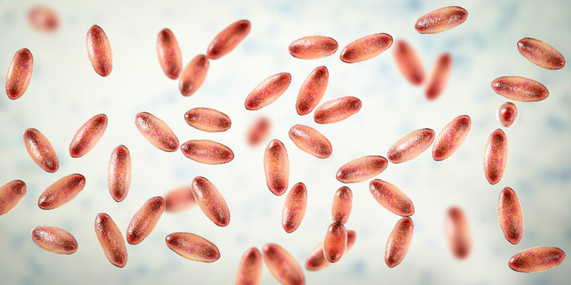
Fam. Pasteurellaceae
Gram – negativne bakterije:
Pasteurella spp.,
Mannheimia spp.,
Bibersteinia spp.,
Actinobacillus spp.,
Haemophilus spp.
...
predilekciona mesta: oralna i respiratorna sluznica životinja i ljudi
Komensali - mukozne membrane gornjeg respiratornog i intestinalnog trakta -oportunistički patogeni

Slide 18
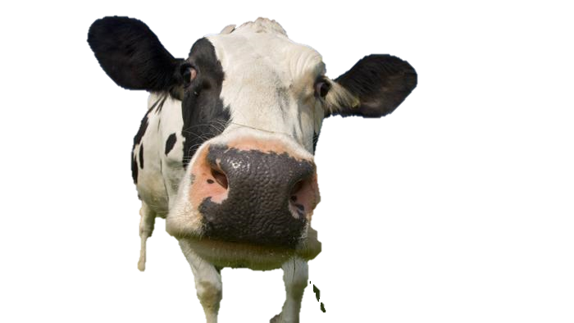
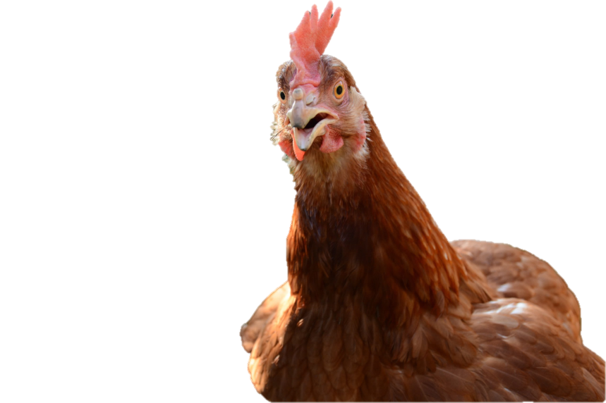
Primeri oportunističkih patogena: Pasteurella multocida i Mannheimia haemolytica
Prirodni stanovnici nosne sluznice goveda
Stresogeni faktori
FIBRINOZNA PLEUROPNEUMONIJA
(transportna groznica)
ENDOGENA INFEKCIJA
Pasteurella multocida nije prisutna u organizmu zdravih kokošaka već
u organizam ulazi iz spolj. sredine
KOLERA ŽIVINE
EGZOGENA INFEKCIJA

Slide 19
Najvažnije patogene vrste:
Pasteurella multocida
K Ag: 5 seroloških grupa (A, B, C, D i F)
O Ag: 16 seroloških tipova (od 1 do 16)
Bibersteinia trehalosi (stari naziv - Pasteurella trehalosi)
Mannheimia haemolytica (stari naziv - Pasteurella haemolytica)
P. multocida
Goveda: jedan od uzročnika transportne groznice i enzootske pneumonije (serogrupa A), epizootska hemoragična septikemija (serogrupa B)
Svinje: atrofični rinitis - sa ili bez Bordetella brochiseptica (serogrupa D)
Živina: kolera živine (serogrupa A)

Slide 20
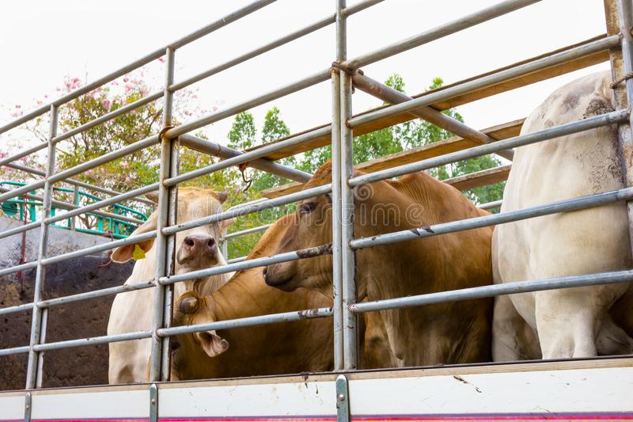
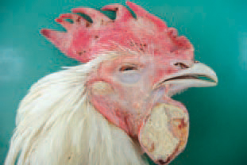
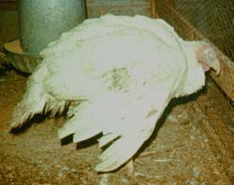
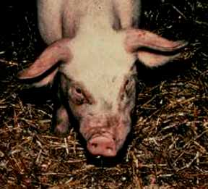
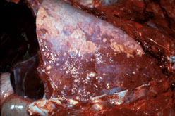
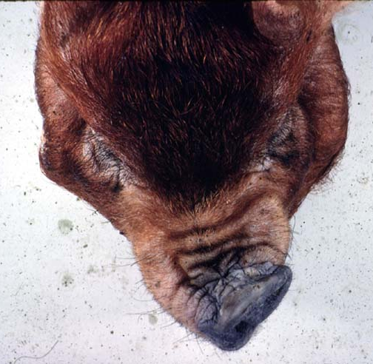
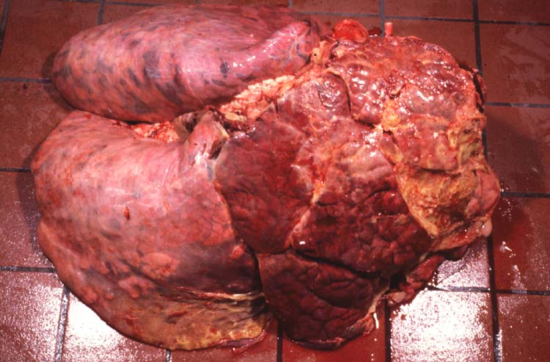

Slide 21
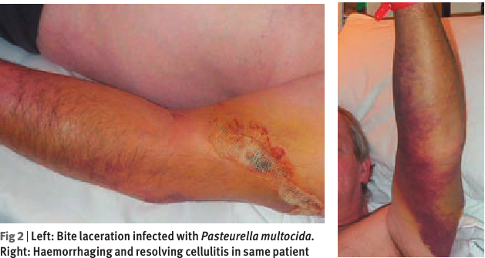
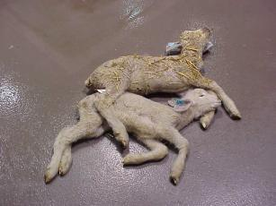
P. canis
Komensal usne duplje pasa
Psi – otitis, rinitis, bronhopneumonija, osteomijelitis
Ljudi... P. Multocida/P. canis
B. trehalosi
Ovce – septikemija
M. haemolytica
Goveda: jedan od uzročnika transportne groznice i pneumonije
Ovce – enzootska pneumonija septikemija jagnjadi, gangrenozni mastitis

Slide 22
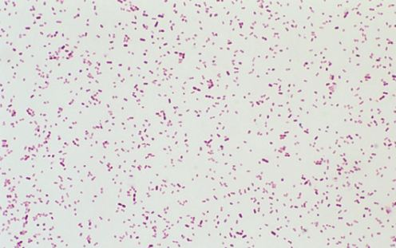
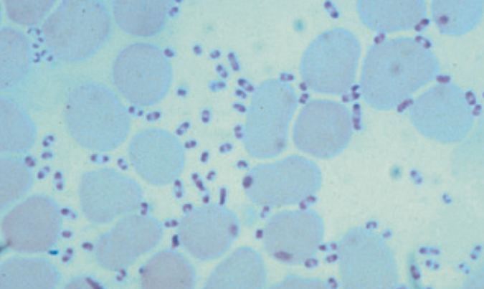
Morfološke i tinktorijalne osobine
Gram - negativni bacili ili kokobacili
Direktni mikroskopski preparati - Gimza/metilensko plavo – BIPOLARNO BOJENJE
NEMAJU: flagele i spore
većina vrsta poseduje kapsulu

Slide 23

Faktori virulencije
Kapsula, adhezini, lipopolisaharid, toksini, enzimi...
Kulturelne osobine
Fiziološko-biohemijske osobine
Fakultativno anaerobne
Oksidaza: razlika od Enterobacteriaceae
Dijagnoza

Slide 24
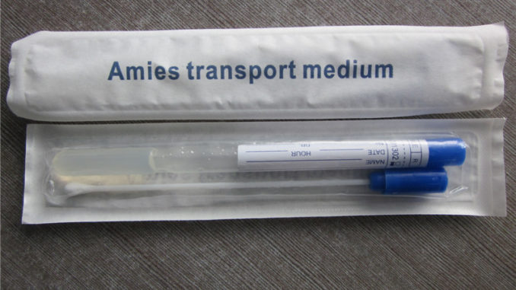
Materijal za pregled
Žive životinje:
gnoj, bris nosa, tečnost nakon traheobronhijalne lavaže, mleko, krv...
Životinje uginule od pneumonije:
delovi pluća sa ivice promene
Životinje uginule od septikemije:
promenjeni delovi unutrašnjih organa
Terapija

